Slide 1

Иголка в стоге сена: выбор светотехнических решений для промышленных предприятий
Опыт проведения конкурса на Евразийскую светотехническую премию и проекта независимого тестирования светотехнической продукции 2015. Типичные и показательные причины дисквалификации
А.С. Шаракшанэ, к.ф.-м.н.,
и.о. главного редактора
журнала «Светотехника»
8 июня 2016 года, Москва, ЦВК «Экспоцентр»

Slide 2

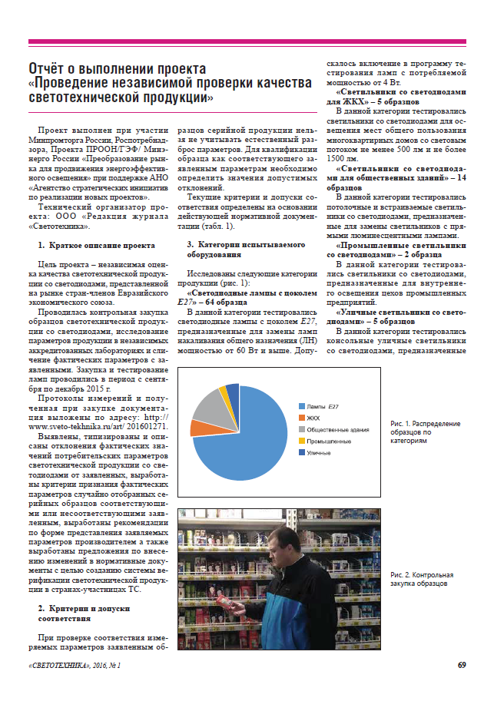
Конкурс на Евразийскую светотехническую премию
Проведение независимой проверки качества светотехнической продукции

Slide 3
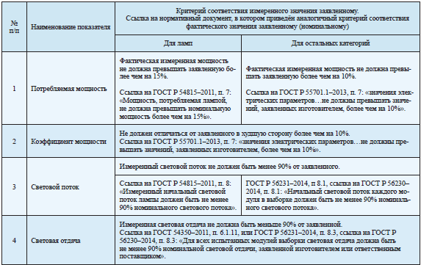
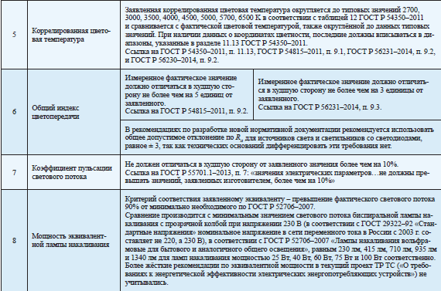
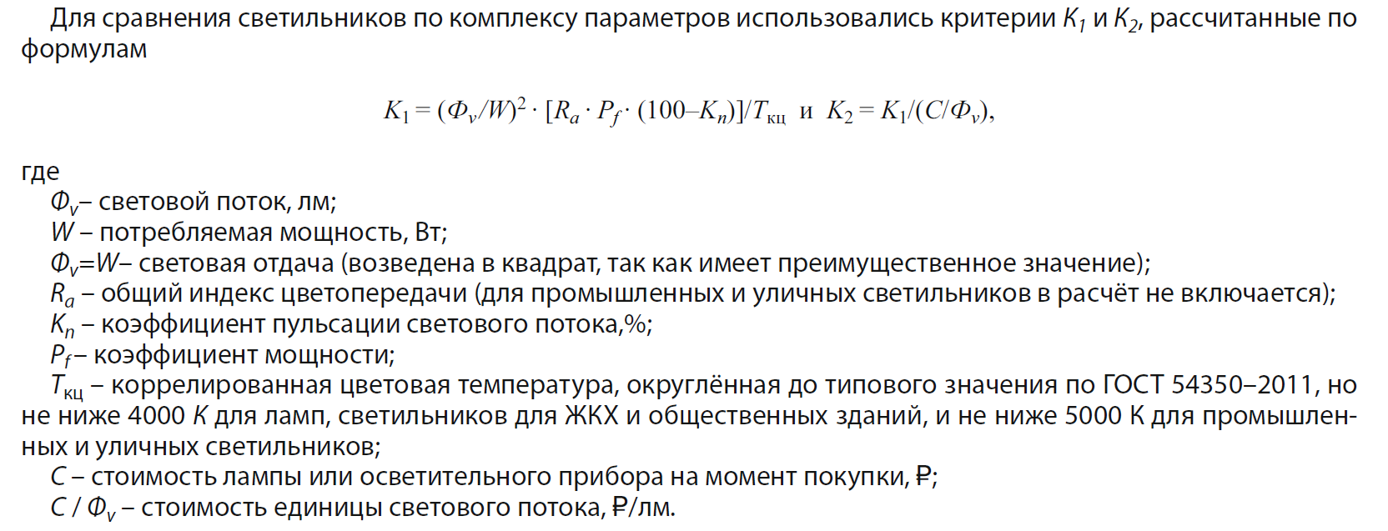
Критерии соответствия разработка - ВНИСИ, НИИС, «Светотехника»

Slide 4
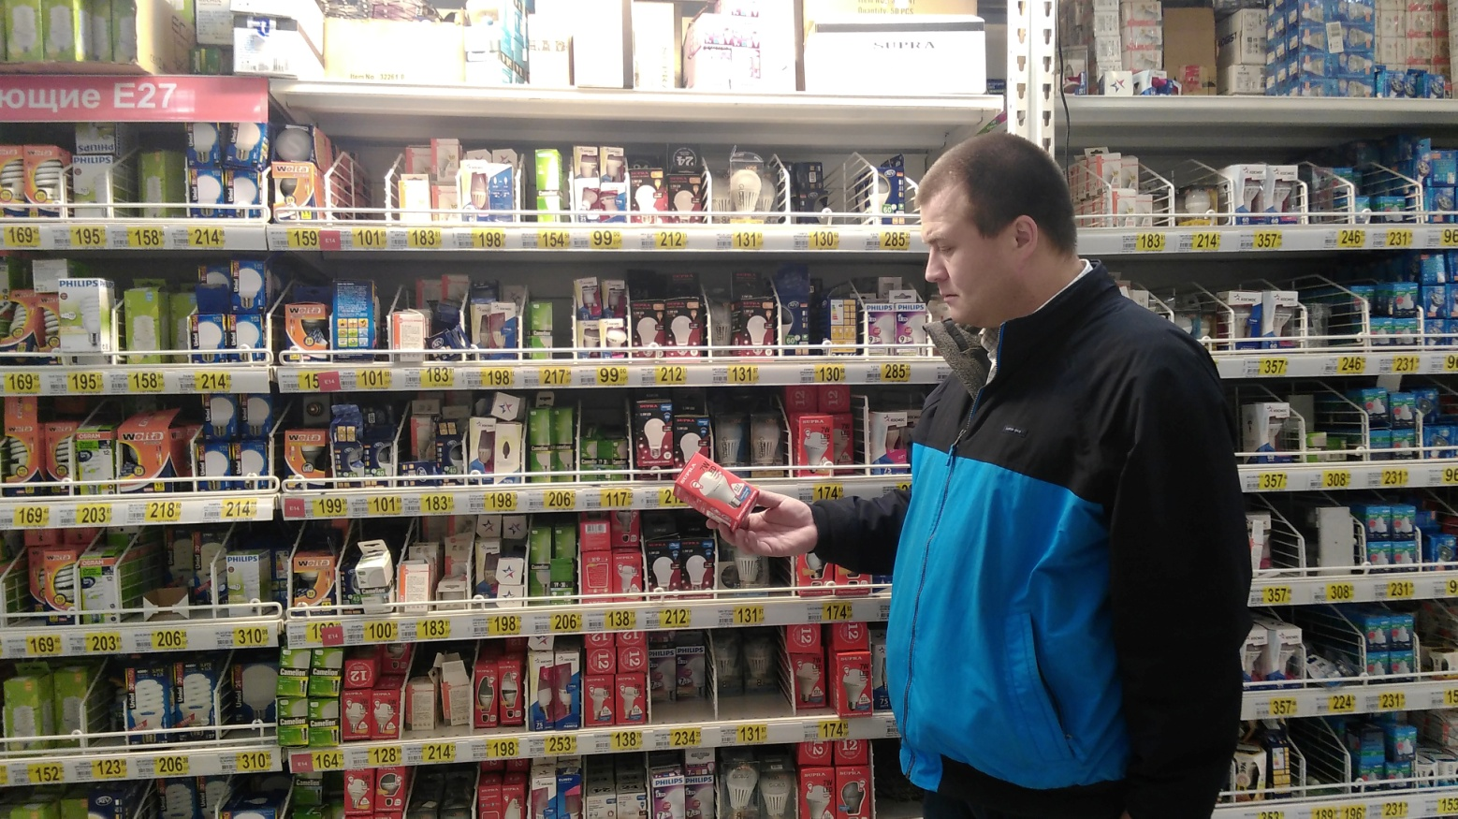
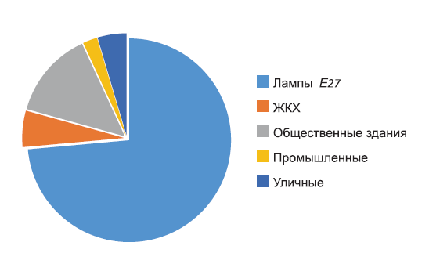
Тестирование – много лампочек

Slide 5
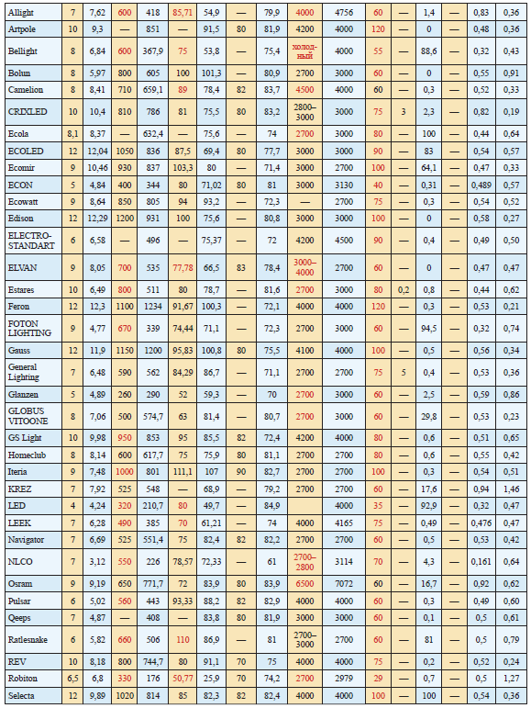
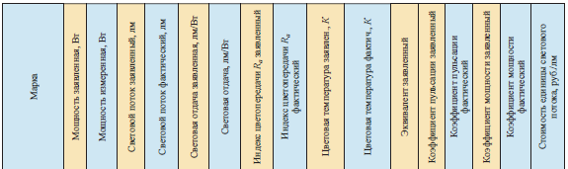
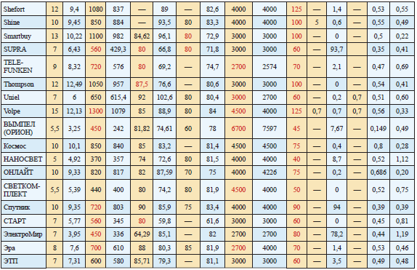
Несоответствие ламп заявленным параметрам

Slide 6
Световой поток ламп – 66% от заявленного!

Slide 7
Пульсации падают – Pf растет

Slide 8
Чем лучше – тем дешевле

Slide 9
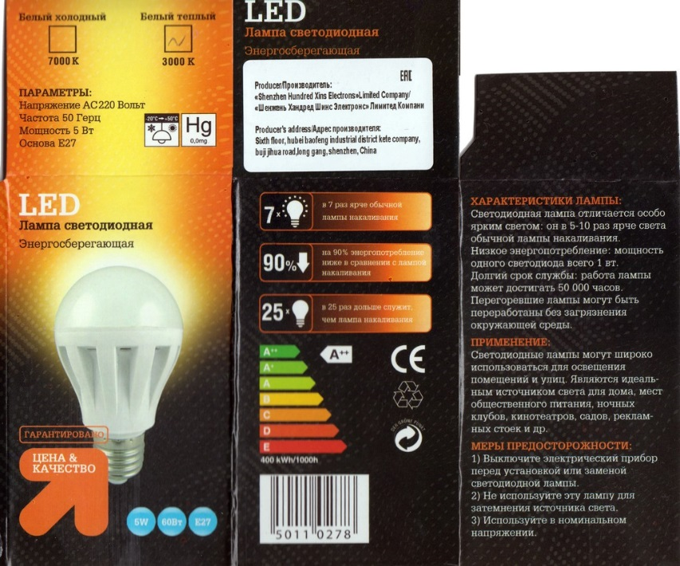
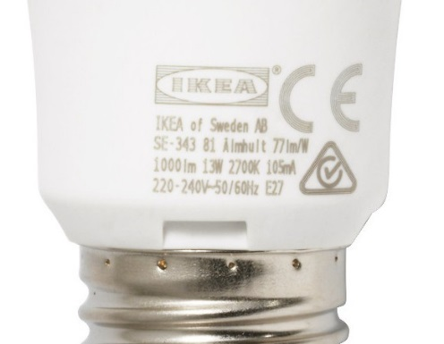
Проблема маркировки

Slide 10
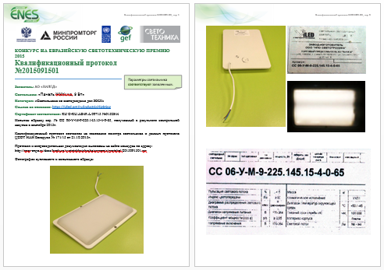
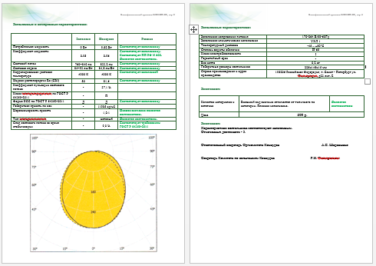
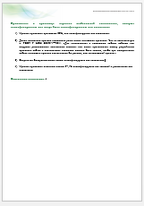
Квалификационный протокол

Slide 11

Недостатки и причины дисквалификации
Световой поток и световая отдача - основная причина дисквалификации
112лм/Вт, измеренная 102лм/Вт. Разница 9% что квалифицировано как соответствие. Но при измерении другого образца или того же образца в другой лаборатории, разница по случайным причинам может превысить 10% и это будет квалифицировано как несоответствие заявленных характеристик фактическим.
Несоответствие номинального светового потока световому потоку лампы накаливания 100Вт при заявленном эквиваленте 100Вт. Но фактический световой поток не превышает отклонение 10% в худшую сторону от светового потока лампы накаливания 100Вт. Принято решение считать это недостатком, а не основанием для дисквалификации.
Световой поток указан с диапазоном ±5%, тогда как измеренное значение выходит за этот диапазон, но попадает в допустимое отклонение ±10%.
Световой поток приведен в документе, приложенном к заявке на светильник и поступившем в оргкомитет конкурса до покупки контрольного образца светильника. Но не приведены в паспорте приложенном в светильнику.

Slide 12
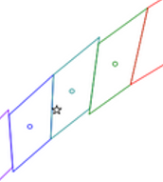
Недостатки и причины дисквалификации
Цветовая температура
Один случай дисквалификации при ошибке на 500К в большую сторону
Цветовая температура заявлена в паспорте как 4800К. При округлении ее до типовых значений п. 9.1 и 11.13 ГОСТ Р 54350-2011 получается номинальное значение 5000К. Но реальная цветовая температура близка к диапазону, округляемому до номинального значения 5700К. Таким образом, при формальном соответствии диапазону 5000К разница между заявленной и измеренной цветовой температурой максимальна из возможных. Это похоже на намеренное введение потребителя в заблуждение.
Заявленная и фактическая цветовая температура округляются по ГОСТ Р 54350-2011 до разных типовых значений, что может ввести потребителя, опирающегося на ГОСТ Р 54350-2011 в заблуждение.
Коррелированная цветовая температура и в скобках округленная до типовых значений п. 9.1 и 11.13 ГОСТ Р 54350-2011 - 5300±10%К 5000К (5000К). Строго по ГОСТ Р 54350-2011 Не соответствует заявленному.
Указан широкий диапазон цветовых температур 4500- 6500К, включающих 4 типовых значения цветовой температуры по ГОСТ Р 54350-2011, что фактически означает отсутствие указания цветовой температуры.
Группа цветности «D43» непонятна потребителю, но даже если она означает 4300К, то округляется по ГОСТ Р 54350-2011 и это несоответствие фактической 4074, округляемой по ГОСТ Р 54350-2011 до 4000К.
Не заявлена коррелированная цветовая температура.

Slide 13
Недостатки и причины дисквалификации
Цветопередача
Не заявлен индекс цветопередачи
Заявлен, но не соответствует.
Коэффициент пульсации
Не соответствует
Более 20%
Коэффициент пульсации светового потока заявлен как «<15%», но оказался равным 16,2%. Квалифицировано как соответствие, но символ менее «<» вводит потребителя в заблуждение.
Коэффициент пульсации светового потока выше заявленного. Формально соответствует (не превышает заявленный более чем на 5%), но фактически более чем в полтора раза выше заявленного.
Неверно указан коэффициент пульсации светового потока в паспорте.
Высокий уровень пульсации. Не измерялся, но проявляется при фотографировании светильника.
Уровень пульсации светового потока 37,1% квалифицируется как высокий и указывается как недостаток.

Slide 14
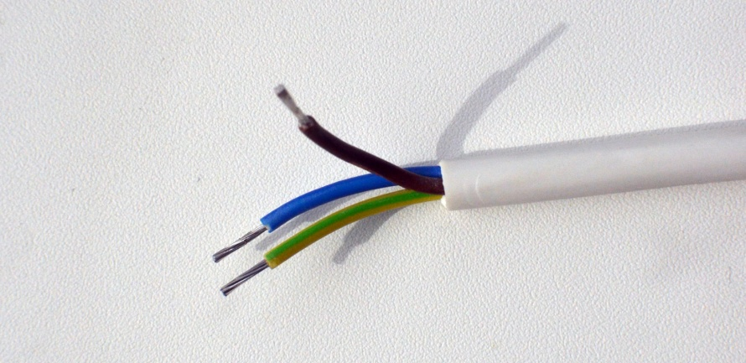
Недостатки и причины дисквалификации
Коэффициент мощности
В документации не указан коэффициент мощности.
Коэффициент мощности заявлен как не ниже 0,96, при том, что измеренное значение показало 0,95. Измеренное значение квалифицируется как очень хорошее, но слово «не ниже» вводит потребителя в заблуждение.
Низкое значение коэффициента мощности:
Коэффициент мощности | - | 0.45 | Не соответствует ПП РФ от 20 июля 2011 г. N 602.
Выводной провод
Длина выводного провода заземления равна длине питающих проводов. Что не соответствует п. ГОСТ Р МЭК 60598-1—2011 «Для светильников с несъемным гибким кабелем или шнурами расположение контактных зажимов или длина проводников между устройством крепления кабеля и контактными зажимами должны быть такими, чтобы при выдергивании кабеля питающие провода натягивались бы раньше, чем заземляющий провод.»
Быстрозажимные клеммы
Отсутствие быстрозажимных клемм квалифицируется как недостаток.

Slide 15
Недостатки и причины дисквалификации
Маркировка
На корпусе отсутствует этикетка (маркировка), что не позволяет идентифицировать светильник при измерениях.
Маркировка не соответствует ГОСТ Р МЭК 60598-1—2011.Отсутствует маркировка нормируемой мощности на наружной части светильника (за исключением стороны, соприкасающейся с монтажной поверхностью) или внутри его, видимая при замене лампы или снятии детали светильника.
К светильнику приложен паспорт иной модификации с иным низким световым потоком. Но так как фактическое значение соответствует приведенному в заявке, и приведенное в ошибочно приложенном паспорте не выше фактического, принято решение по просьбе заявителя оставить значение из указанного в заявке.
Маркировка не соответствует ГОСТ Р МЭК 60598-1—2011.Отсутствует маркировка нормируемой мощности на наружной части светильника (за исключением стороны, соприкасающейся с монтажной поверхностью) или внутри его, видимая при замене лампы или снятии детали светильника.
Из названия светильника в паспорте (символы «упр.» после названия) следует, что он должен иметь управление.
Нет серийного номера.

Slide 16
Недостатки и причины дисквалификации
Габаритная яркость
Габаритная яркость офисного светильника по оси 5250 кд/м2 превышает основное нормируемое значение по ГОСТ Р 54350-2011
Высокая габаритная яркость отдельных участков светящей поверхности и высокая неравномерность яркости светящей поверхности.
IP
Несовершенство конструкции, которое может привести к нарушению защиты оболочки:
На тонкой пластиковой крышке закреплен металлический гермоввод. Гермоввод является выступающим элементом, принимающим на себя нагрузки, возникающие при транспортировке и инсталляции. Металлический гермоввод не деформируется, упруго принимая на себя нагрузку, а полностью передает ее длиной своего рычага на пластиковую крышку, выламывая посадочное место. Местного усиления в пластиковой крышке под металлический гермоввод не предусмотрено. Мер по предотвращению механической нагрузки на гермоввод не предусмотрено.
Вес и габариты
 | заявлено | измерено
Вес нетто | 17,2 кг | 10,5 кг

Slide 17
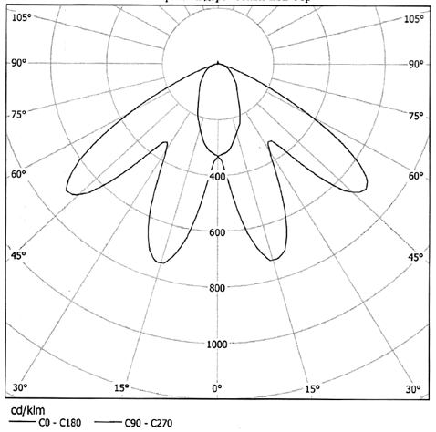
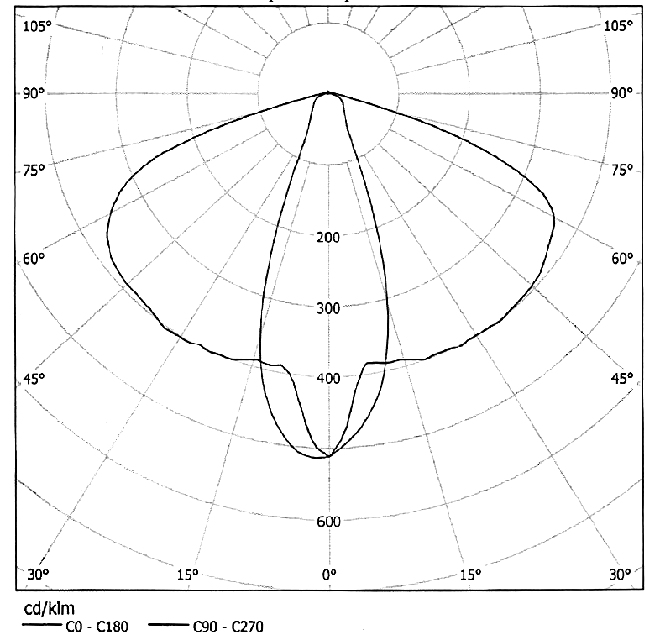
Недостатки и причины дисквалификации
КСС
Не приведена КСС и ее тип для промышленного светильника, при том, что – «К»
Неполное соответствие КСС заявленной:
 | заявлено | измерено
Форма КСС по ГОСТ Р 54350-2011 | Г | К

Slide 18
Недостатки и причины дисквалификации
Superstreet 160 по цене Superstreet 340

Slide 19
Спасибо за внимание

